Slide 1
        Посмотри, мой милый друг,
        Что находится вокруг?
        Небо светло-голубое,
        Солнце светит золотое,
        Поле, речка и трава,
        Горы, воздух и листва,
        Птицы, звери и леса,
        Гром, туманы и роса.
        Человек и время года –
        Это всё вокруг ……
природа

Slide 2
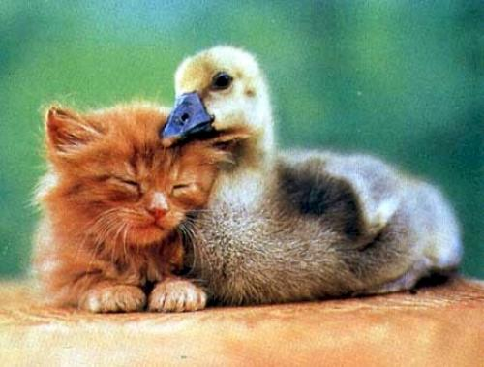
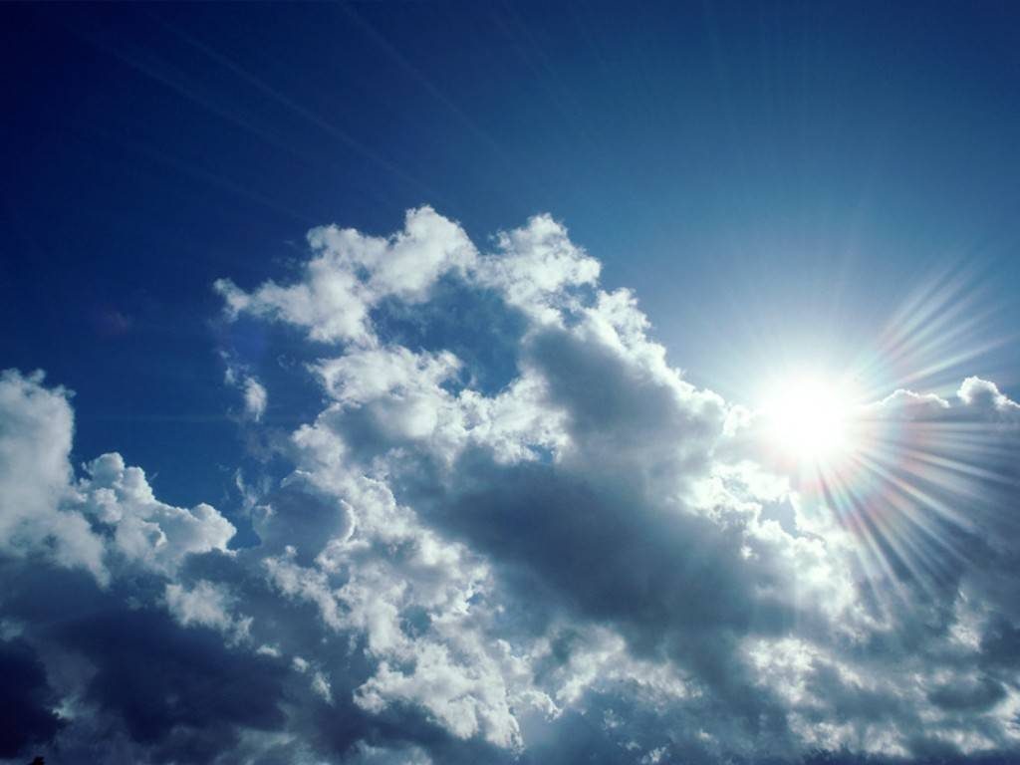
живая и неживая природа

Slide 3
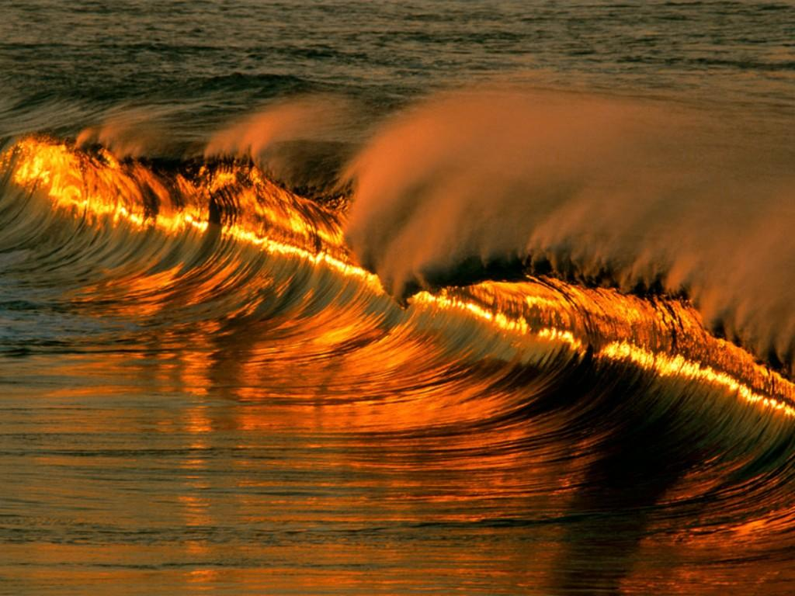
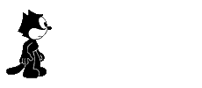
Что мы называем природой?

Slide 4
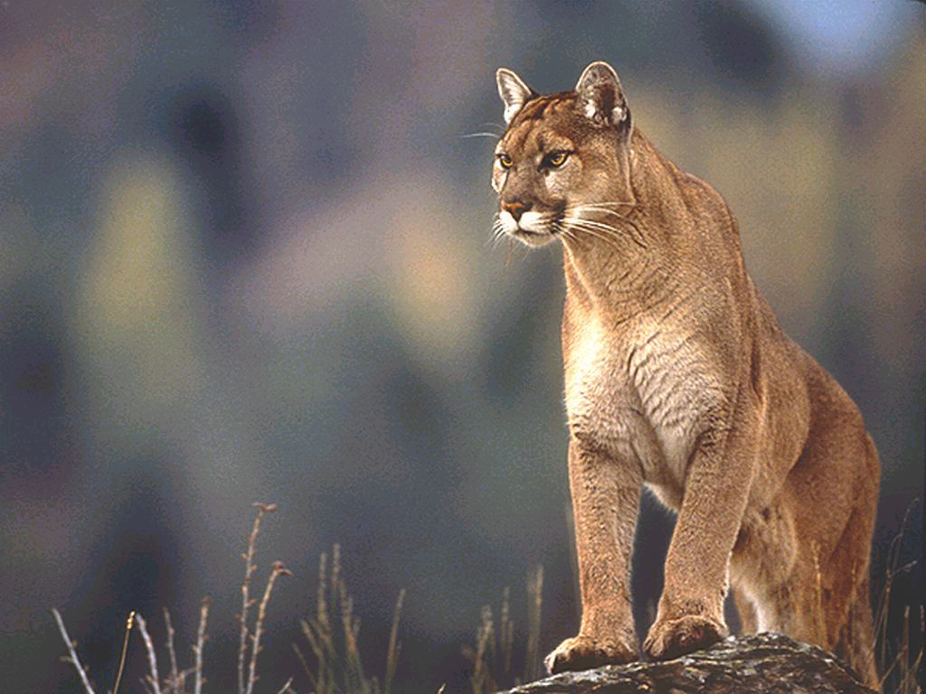
Все что нас окружает,
но не сделано руками
человека, называется
ПРИРОДОЙ

Slide 5
Какая бывает природа?
ЖИВАЯ
НЕЖИВАЯ

Slide 6

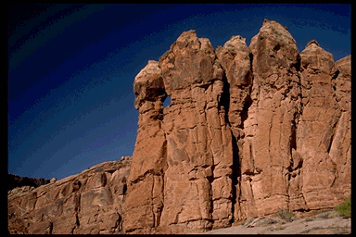


Неживая природа

Slide 7


ЖИВАЯ
УМИРАЕТ
ДЫШИТ
ПИТАЕТСЯ
РАЗМНОЖАЕТСЯ
РАСТЕТ

Slide 8
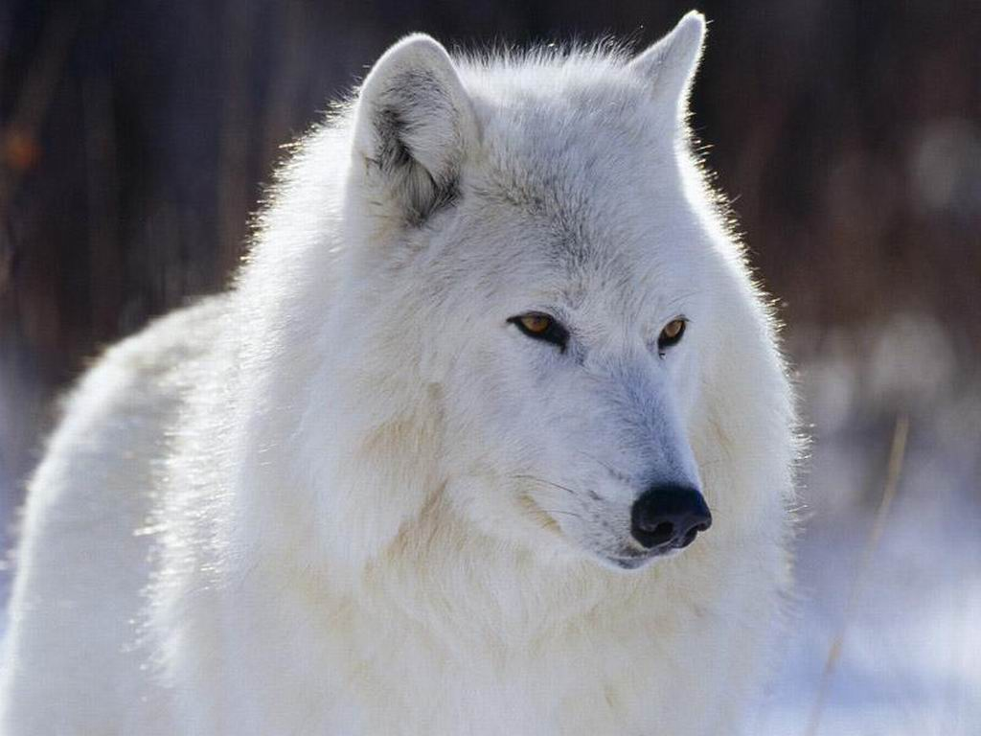
животные

Slide 9
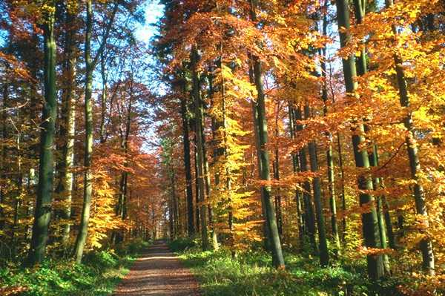
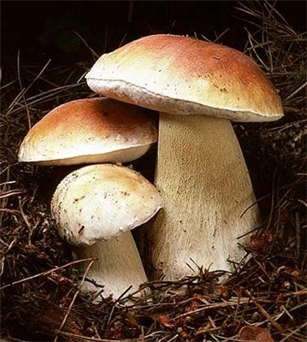
Растения и грибы

Slide 10
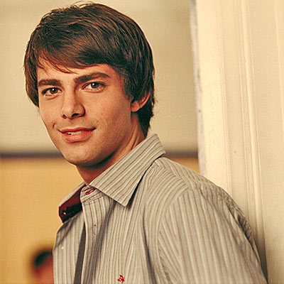
человек

Slide 11
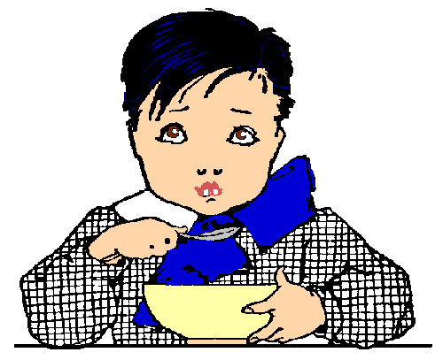
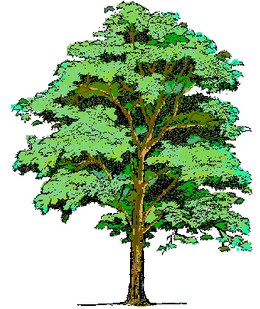
ПРОВЕРЬ СЕБЯ
НАЙДИ ЛИШНЕЕ:

Slide 12
МОЛОДЦЫ!

